Slide 1
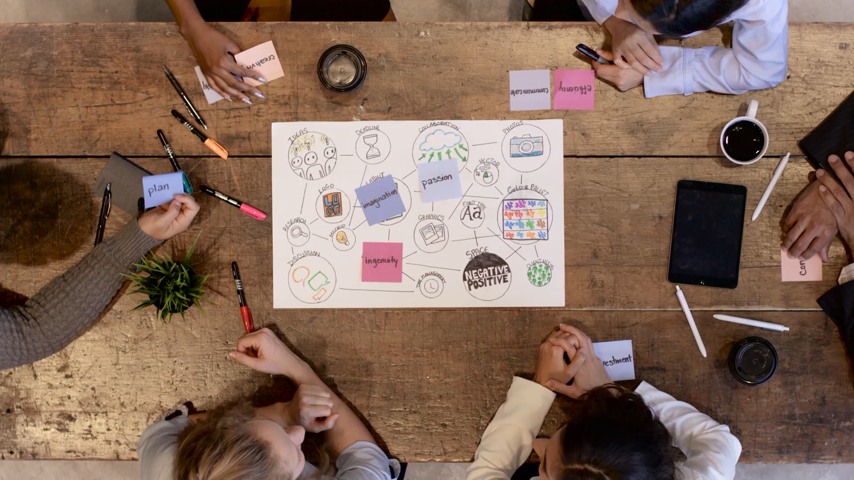
Proceso de escritura en el aula

Slide 2
Objetivos
Reflexionar sobre el proceso de escritura y su aplicación en el aula, en los distintos niveles de enseñanza.
Compartir estrategias del proceso de escritura.

Slide 3
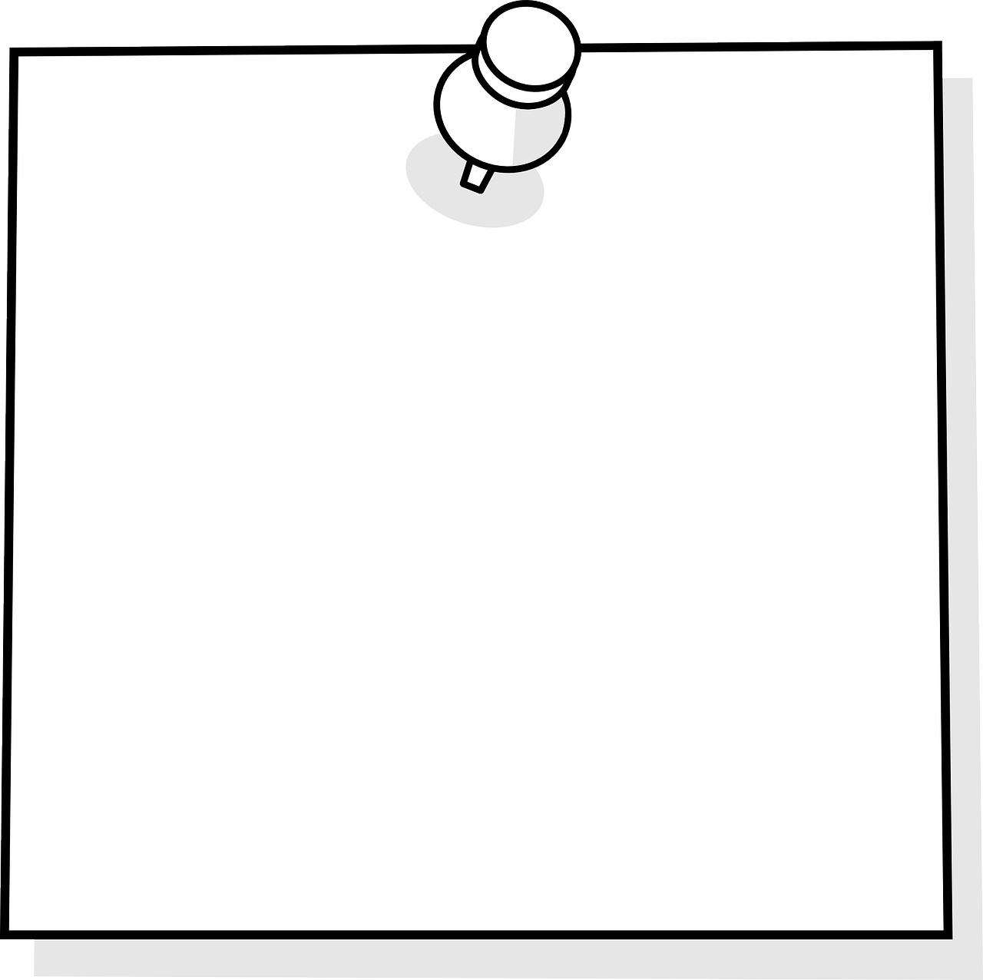
Para empezar
¿Cuáles son los principales factores que inciden en el proceso de escritura de los y las estudiantes?

Slide 4


Focos en escritura:
Escritura
Aplicación de vocabulario
Cohesión y coherencia
Fundamentación con el texto
Planificación
Ortografía
Revisión
Textualización

Slide 5
¿Estas oraciones poseen problemas de cohesión o coherencia?
“El agua de la piscina estaba completamente seca”.
“Un gato entró a nuestra casa e hizo desmanes en la cocina y en la habitación. Sin embargo, lo primero que hicimos al llegar fue limpiar y acomodar todo”.
Cohesión
Mecanismos mediante los cuales las partes de un texto se relacionan entre sí para formar una red coherente.
Coherencia
Capacidad de un texto para ser comprendido y entendido.

Slide 6
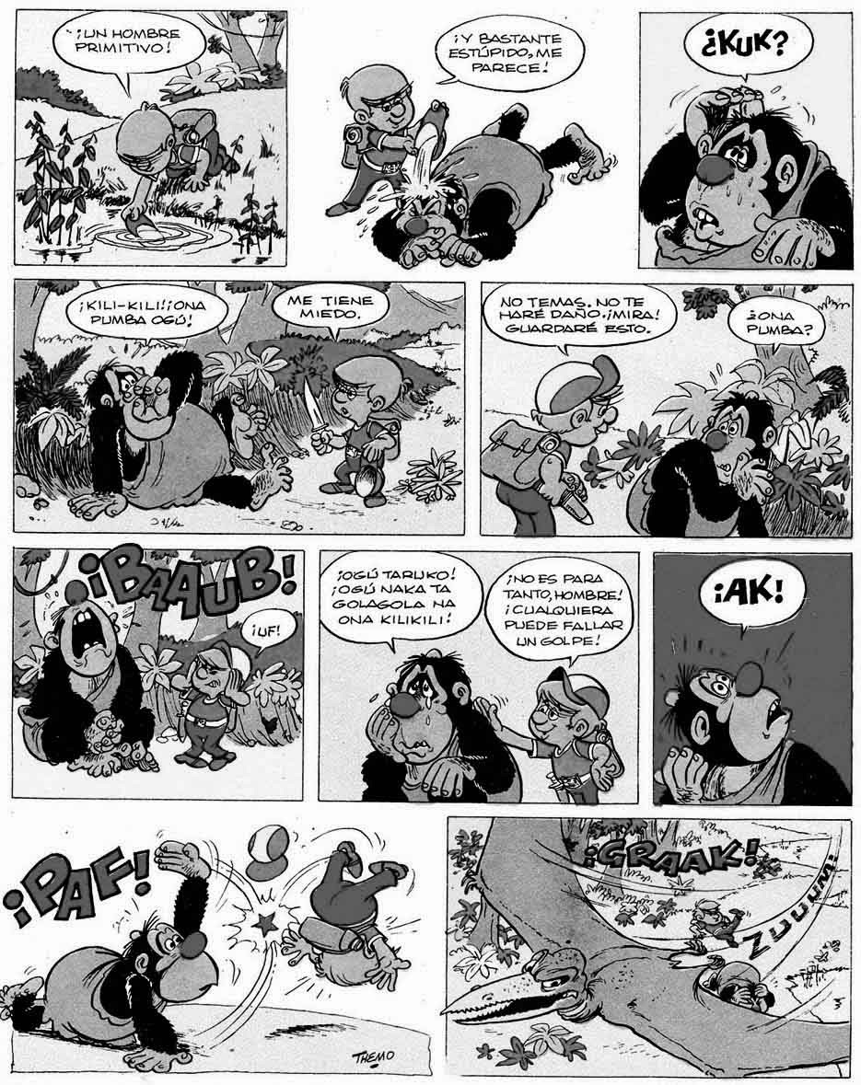
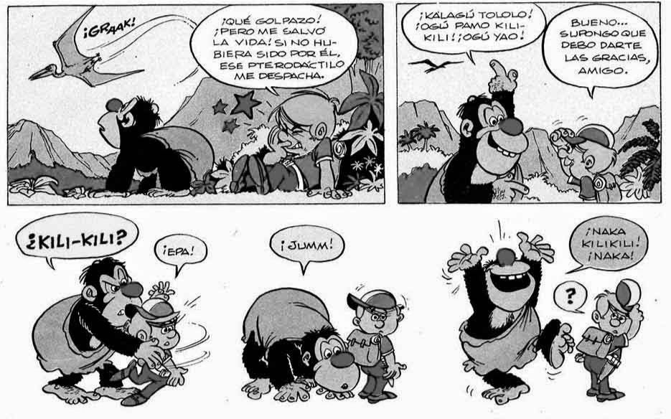
¿Cómo retroalimentar el eje de escritura?
De acuerdo a tu comprensión del cómic, ¿hizo bien Ogú en golpear a Mampato?
Sí___ No___ ¿por qué?
Recuerda escribir tu respuesta completa y fundamentar con partes del texto.

Slide 7





¿Cómo retroalimentar una opinión?
Eje de escritura
Comprender la pregunta
De acuerdo a tu comprensión del cómic, ¿hizo bien Ogú en golpear a Mampato?
Fundamenta tu respuesta con elementos del texto
Volver al texto a buscar la acción que se solicita opinar.
(Planificar) Reflexionar sobre la acción y formular una opinión para organizar las ideas.
Ej: sí, hizo bien/ No, hizo mal.
(Textualización) Redactar una respuesta completa, fundamentando con elementos del texto.
Revisar la respuesta, corrigiendo ortografía, fundamentación, redacción, etc.

Slide 8


Redactar una respuesta completa, fundamentando con elementos del texto.
Se recomienda reflexionar sobre las respuestas más comunes y modelar respuestas posibles para saber cómo hacerlo o cómo mejorarlas.
¿Quién?
Indicadores | Adecuado | Elemental | Insuficiente
Tópico | Opina sobre el actuar del personaje, fundamentado con información del texto. | Opina sobre el actuar del personaje, pero solo fundamenta con ideas personales. | Plantea una opinión poco clara y no tiene total relación con la pregunta.
Cohesión y coherencia | Une las ideas, sin repetir palabras ni conceptos. | Produce algunas redundancias en la redacción, sin embargo, se comprende la idea planteada. | Produce muchas redundancias en su redacción, lo cual dificulta la comprensión del texto.
Ortografía | Respeta las normas ortográficas. | Comete no más de tres faltas ortográficas. | Comete más de tres faltas ortográficas.
Es correcto, sin embargo, no es una respuesta completa y la fundamentación debería incluir más de una parte del texto.
Sí, porque lo salvó del ave.
Sí, Ogú hizo bien en golpear a Mampato porque, al ser primitivo, era la única manera de salvarlo del Pterodáctilo.
No, porque no es bueno pelear.
No justifica con el texto
No, porque Mampato fue amistoso y Ogú fue agresivo con Mampato.
Evitar repeticiones/ correferencia
Si se solicita transformar este texto a cuento, es muy importante la planificación y revisión de la producción, por parte de los y las estudiantes.
No, Ogú hizo mal en golpear a Mampato porque pudo hacerle daño, a pesar de que el hombre primitivo no se podía comunicar de otra forma.
No olvidar incentivar a los estudiantes a revisar su escritura y autocorregirse.

Slide 9
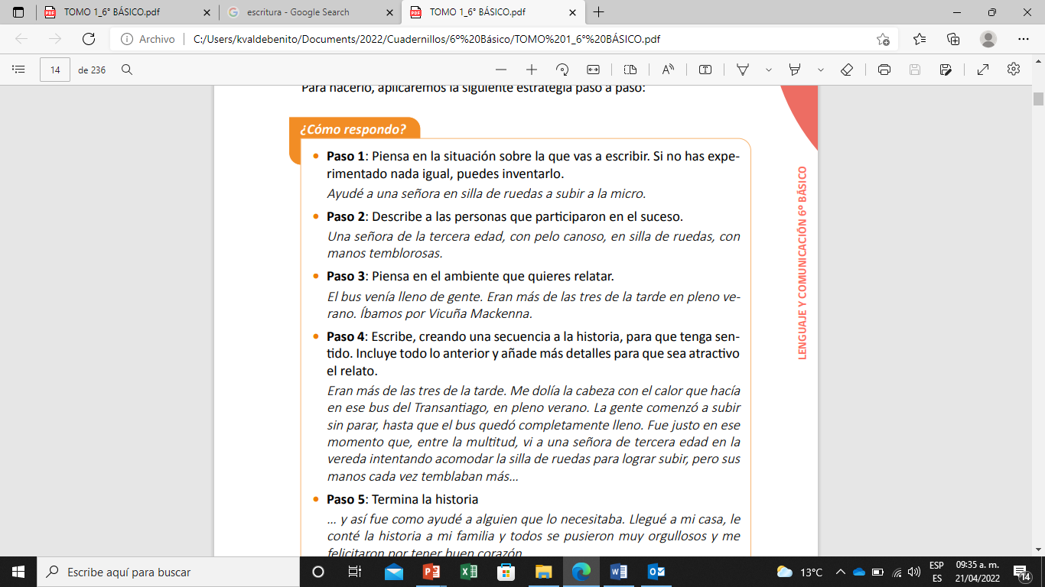

Ejemplo de orientaciones pedagógicas- escritura
Te invitamos a relatar por escrito una experiencia en la que hayas ayudado a alguien que lo necesitara. Para hacerlo, aplicaremos la siguiente estrategia paso a paso:
Modelamiento

Slide 10
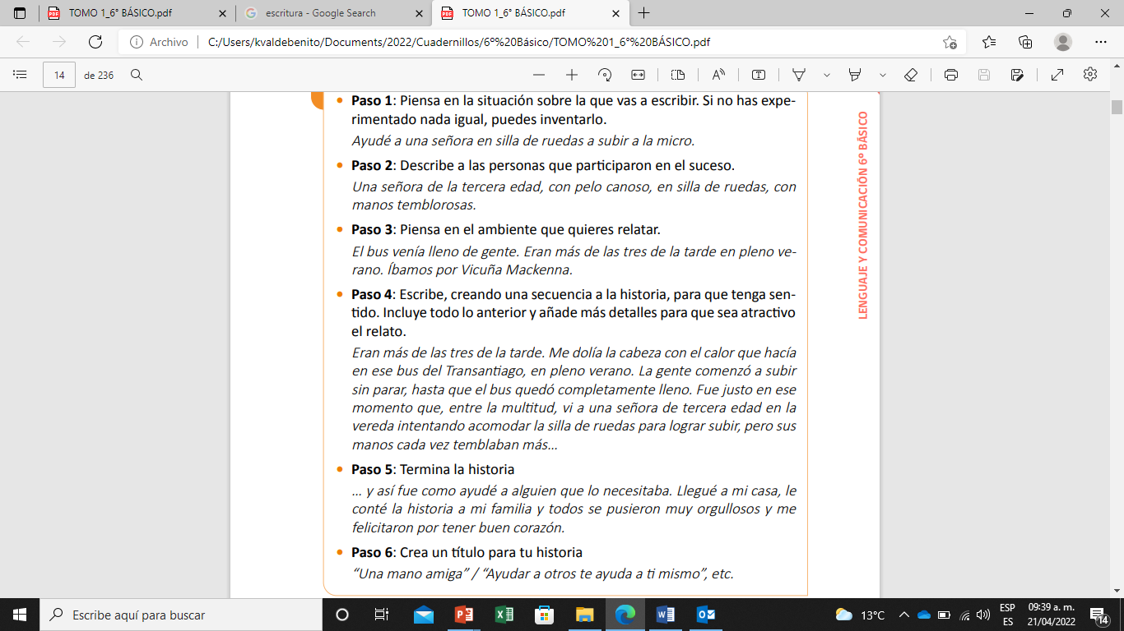

Revisa tu escrito para verificar la comprensión y corrige.

Slide 11

Mecanismos de Cohesión
2.- La Elipsis
1.- La Referencia
3.- Los Conectores
4.- La Cohesión Léxica
(Halliday y Hassan, 1976)

Slide 12
En la actualidad, la planificación energética se ha convertido en un tema esencial para evaluar la sustentabilidad del desarrollo de los países, respecto a la seguridad de suministro energético y diversidad de fuentes de energía, y cómo estos pueden satisfacer sus necesidades básicas; hecho por el cual es indispensable garantizar la existencia de las fuentes primarias que permitan el desarrollo de estas.
¿A qué elementos del texto están reemplazando estos pronombres?
Referencia: Pronombres demostrativos
Su objetivo evitar la repetición inecesaria de palabras o ideas dentro del texto, reemplazándolas con pronombres.
- Pronombres personales: Él/ella/ellos/ellas.
- Posesivos: Su, sus, suyo, suya, suyos, suyas.
- Relativos: que, quien, el cual, el que, los cuales, las cuales.

Slide 13
La energía eléctrica es un producto con características únicas, dado que este no puede ser almacenado con fines de operación en un mercado de energía; (?) debe ser transportado a través de sistemas coordinados de transmisión (red eléctrica y/o rutas de abastecimiento de combustibles) (...).
Elipsis
¿Qué idea o palabra previa no fue puesta en esta parte?
Mediante la utilización del mismo tiempo verbal y la concordancia de género/número, se puede comprender cuál referente previo se omitió
Omisión de algún elemento del discurso que se sobreentiende o puede ser reconstruido a partir del contexto.

Slide 14
La diversificación de las fuentes de energía es una pieza clave para establecer altos niveles de seguridad en el suministro energético. La diversidad se puede analizar desde un enfoque de diversidad económica, la cual puede incluir variables tales como el precio, la cantidad y la tecnología.
Cohesión Léxica
Busca la mantención del referente del texto, utilizando sinónimos o términos que tienen el mismo sentido contextual.
¿A que idea del texto está reemplazando esta palabra?

Slide 15
Conectores
Marcianos
El profe Cárdenas nos hacía clases de astrofísica en la U. Era un hombre serio, cincuentón, con el poder de hacernos callar con solo una mirada. Era también respetado en la Facultad por su extensa trayectoria y conocimientos, siendo una figura de inspiración para los estudiantes. Por eso, cuando un día no llegó a clases, la Facultad entera se conmocionó. Mayor fue la sorpresa de todos cuando volvió, sucio y trastornado, gritando que fue abducido. El otro día me lo encontré en el Paseo Ahumada, con una caja de vino en la mano, anunciando a los transeúntes una invasión inminente.
Natalia Barra, 16 años, Maipú
Conjunciones, adverbios, preposiciones y otras estructuras gramaticales que plantean una relación semántica entre dos o más ideas.
Veamos el siguiente ejemplo →

Slide 16
Conectores
Marcianos
El profe Cárdenas nos hacía clases de astrofísica en la U. Era un hombre serio, cincuentón, con el poder de hacernos callar con solo una mirada. Era también respetado en la Facultad por su extensa trayectoria y conocimientos, siendo una figura de inspiración para los estudiantes. Por eso, cuando un día no llegó a clases, la Facultad entera se conmocionó. Mayor fue la sorpresa de todos cuando volvió, sucio y trastornado, gritando que fue abducido. El otro día me lo encontré en el Paseo Ahumada, con una caja de vino en la mano, anunciando a los transeúntes una invasión inminente.
Natalia Barra, 16 años, Maipú
Conjunciones, adverbios, preposiciones y otras estructuras gramaticales que plantean una relación semántica entre dos o más ideas.
Veamos el siguiente ejemplo →
Por eso: Conjunción de consecuencia.
¿Cuál es la causa y la consecuencia que está uniendo o marcando este conector?

Slide 17
En conclusión
A considerar en la escritura:
Modelar la escritura.
Abordar respuestas completas.
Considerar las fases: Planificación, textualización y revisión.
En el caso de dar una opinión: Siempre centrarse en elementos del texto.
Aplicar mecanismos de cohesión que se hayan reforzado en clases.
El vocabulario se debe trabajar de manera paralela con la lectura, para su aplicación en la escritura.
La lectura, escritura y oralidad son ejes que se deben trabajar de manera simultánea.

